Slide 1




変形性膝関節の人が１日に何回もコーヒーを飲むと膝を伸ばす力が強くなる？

Slide 2

一説にはコーヒーをよく飲むと自然に起こっている筋肉の炎症が治ってくる。

Slide 3
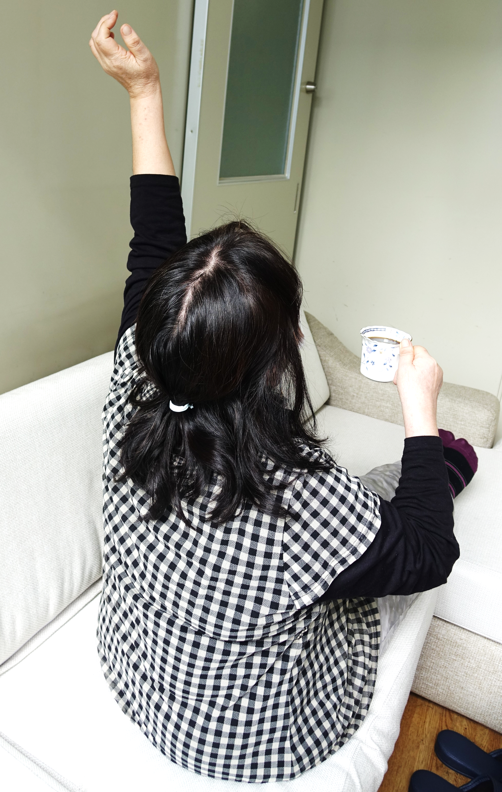
1日1～２杯のコーヒーは睡眠の量は少し減っても質は悪くしない
コーヒー好きでも寝覚めはさわやかです
コーヒーを1日2杯以上飲む人は飲まない人に比べて睡眠時間は少し短かったが、コーヒーをよく飲む人と飲まない人の間で睡眠満足度に差はなかった
（Shimamoto Takeshi, et al:Ningen Dock International 6:9-17,2019.）

